Slide 1
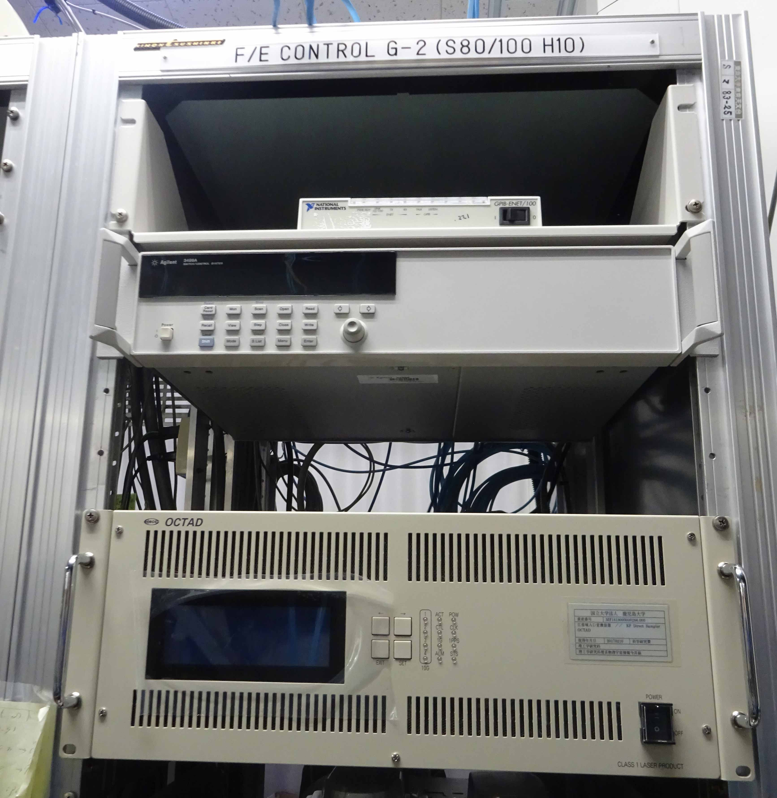
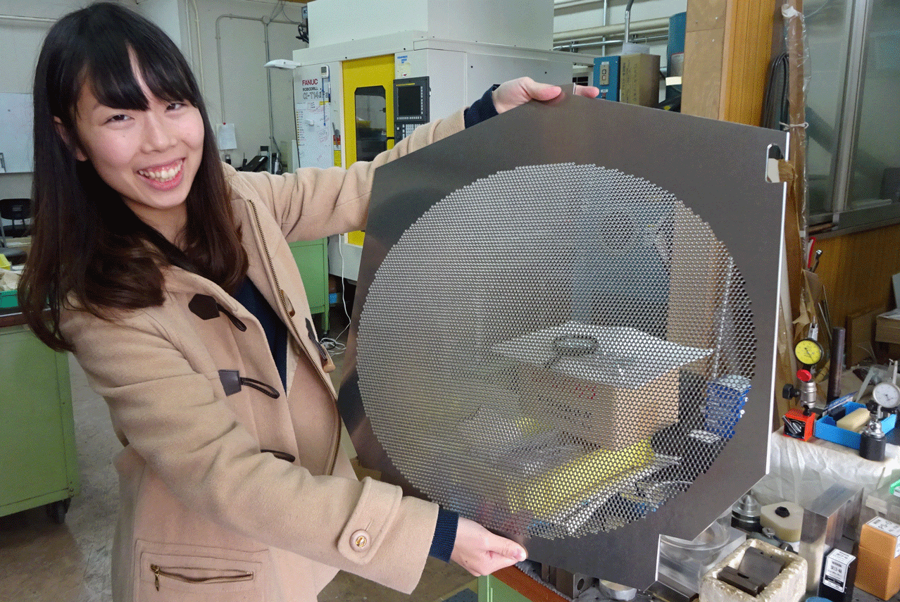
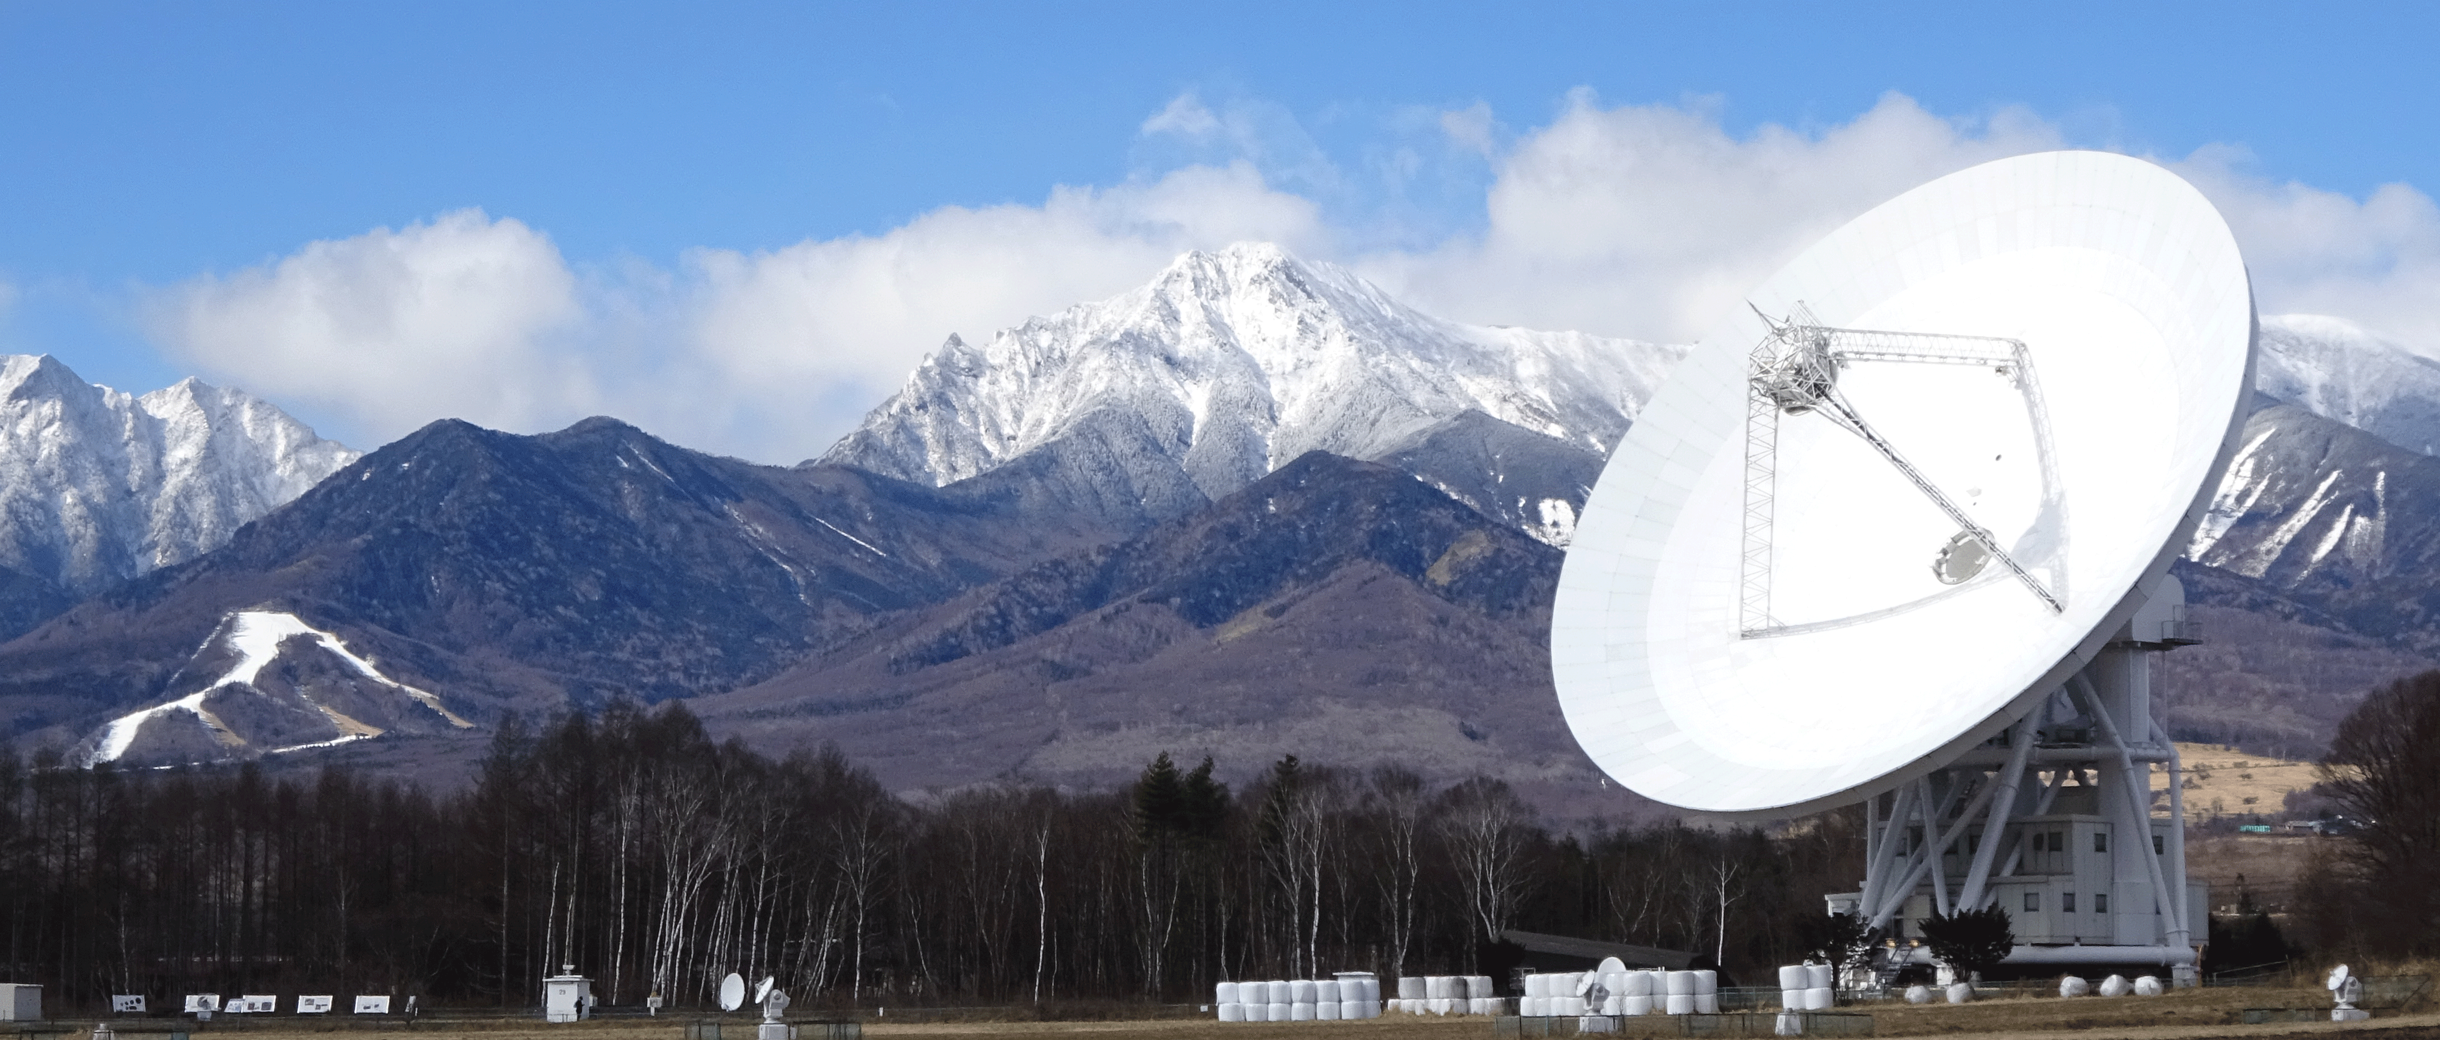
【１ユーザーからの要望】 野辺山45m電波望遠鏡におけるVLBI観測運用 今井 裕 （鹿児島大学総合教育機構共通教育センター/理工学研究科天の川銀河研究センター）

Slide 2
高まるVLBI観測における野辺山45m鏡の需要
従来： VERA + NRO 45m + NICT 34m
帯域幅： 128 Mbps → 2 Gbps (2010年以降、試験的)
観測指示書ファイルは druge file から
100時間/年：派遣観測運用者に掛かる金銭的・ 人的資源による制約
魅力がイマイチ、ユーザーが極めて限定的

Slide 3
高まるVLBI観測における野辺山45m鏡の需要
今後： EAVN の中の NRO 45m
High Sensitivity Array (HSA)に匹敵する感度を実現
NRO 45 m + Tianma 65 m + NARIT 40 m + QQT 110 m
3 mm 帯 VLBIでリードする
NRO 45 m + KVN (+ATNF+ GMVA)
1000 km 以内に4台の3 mm 帯電波望遠鏡
3mm/7mm/13mm完全同時VLBI観測 (HINOTORI※)
より容易な観測運用へ向けて
45 m鏡の遠隔操作(三鷹, KASI, ASIAA, 府立大, 鹿児島大, 水沢?)
容易な観測指示書の準備: .vex → (.start, .tune) 試験中
VLBIバックエンドの遠隔セットアップ
人手が必要なのは記録メディアの交換・発送・受領のみ？
局位置監視: GPS（間接的）→測地VLBI @22GHz, 8Gbps (σ~5cm)?
※HINOTORI=Hybrid Installation Project in Nobeyama, Triple-band Oriented
(今井、新沼ほか）

Slide 4
HINOTORI※側の対応
ポスター（今井ほか）、口頭講演（岡田ほか）も参照のこと
K/Qバンド同時観測は今季より単一鏡共同利用観測で公開
.vex → (.start, .tune)変換プログラムのテスト進行中
VLBI backend 設定パラメータファイルも出力する予定
OCTAD-V1は配備済み
24 Gbps (max), DBBC modes対応
デジタルデータを用いたシステム雑音温度計測へ
IF switch box, IF selectorを配備済み
VSREC (8 Gbps) を臨時運用 (by NAOJ水沢)
OCTAD-V2, OCTADISK2を配備予定（新沼科研費）
※HINOTORI=Hybrid Installation Project in Nobeyama, Triple-band Oriented
(今井、新沼ほか）

